Slide 1
МОЙ ОТЕЦ ВОЕВАЛ В АФГАНИСТАНЕ
Работу выполнил
Базанов Александр,
ученик 3 в класса, школы №89 г.Тюмени
Руководитель:
Чусовитин Павел Викторович,
Магистрант Тюменского государственного университета

Slide 2
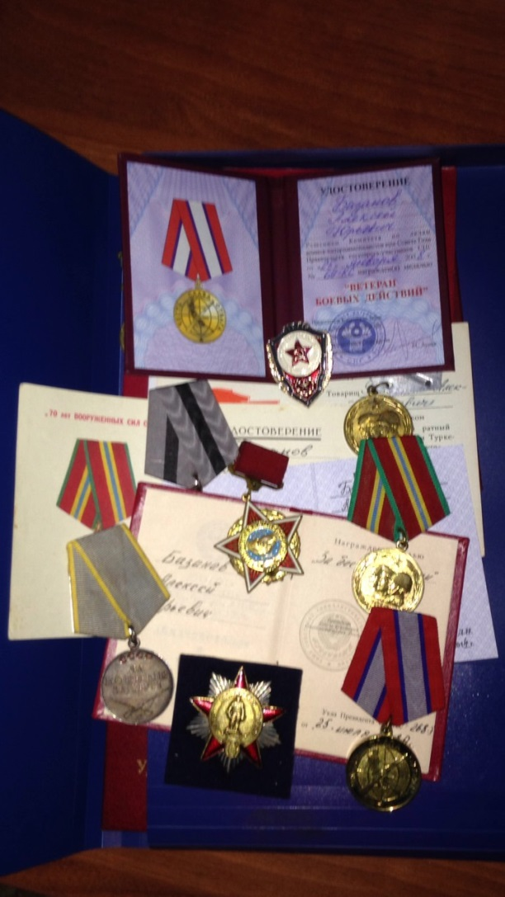
Награды моего отца, воевавшего в Афганистане за заслуги

Slide 3
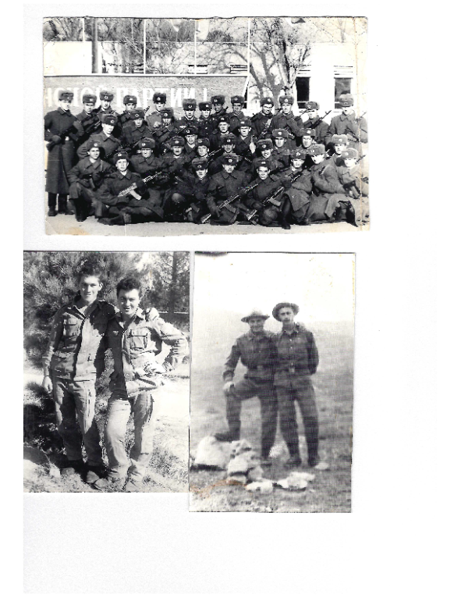
Фотографии отца и его сослуживцев :
В учебной части в Туркмении (СССР)
в 1985 году
В Афганистане в войсковой части

Slide 4
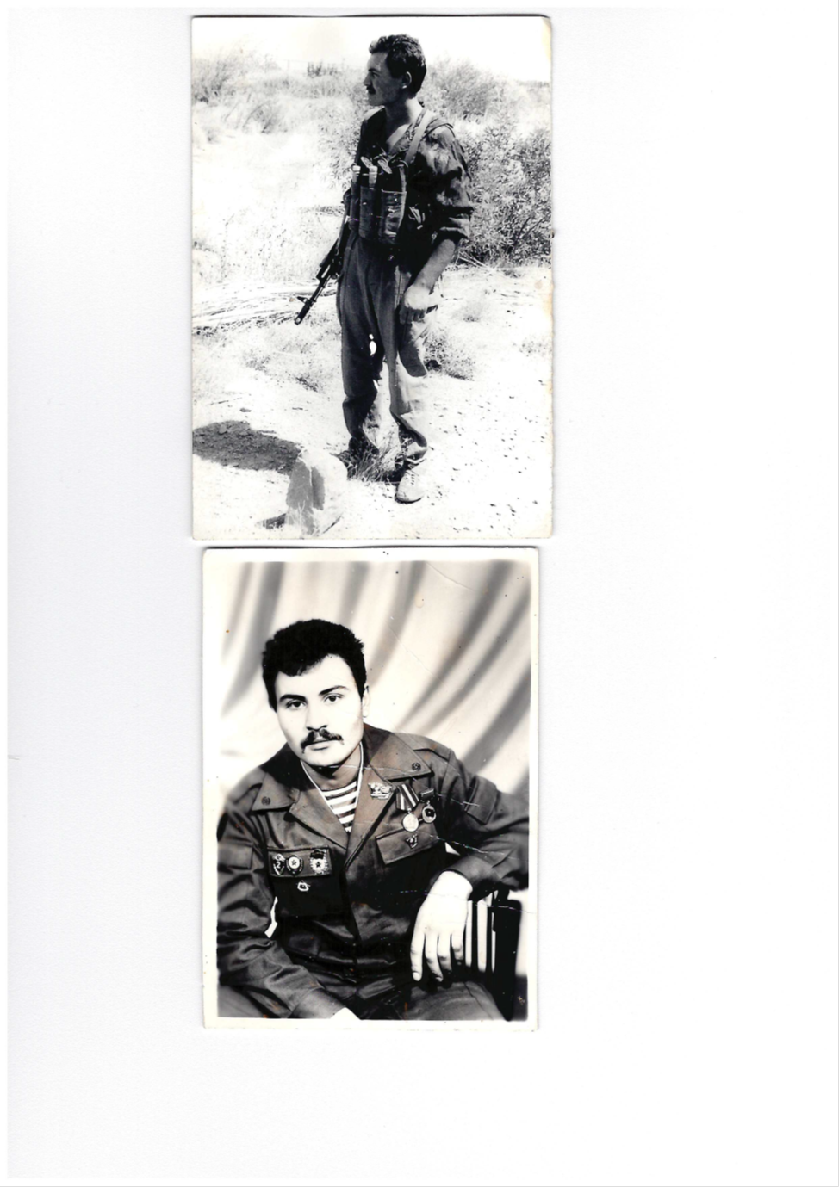
ФОТОГРАФИИ отца в военной форме
Военная форма в Афганистане в 1985-1989 г.г.
отличалась от формы других войск.

Slide 5
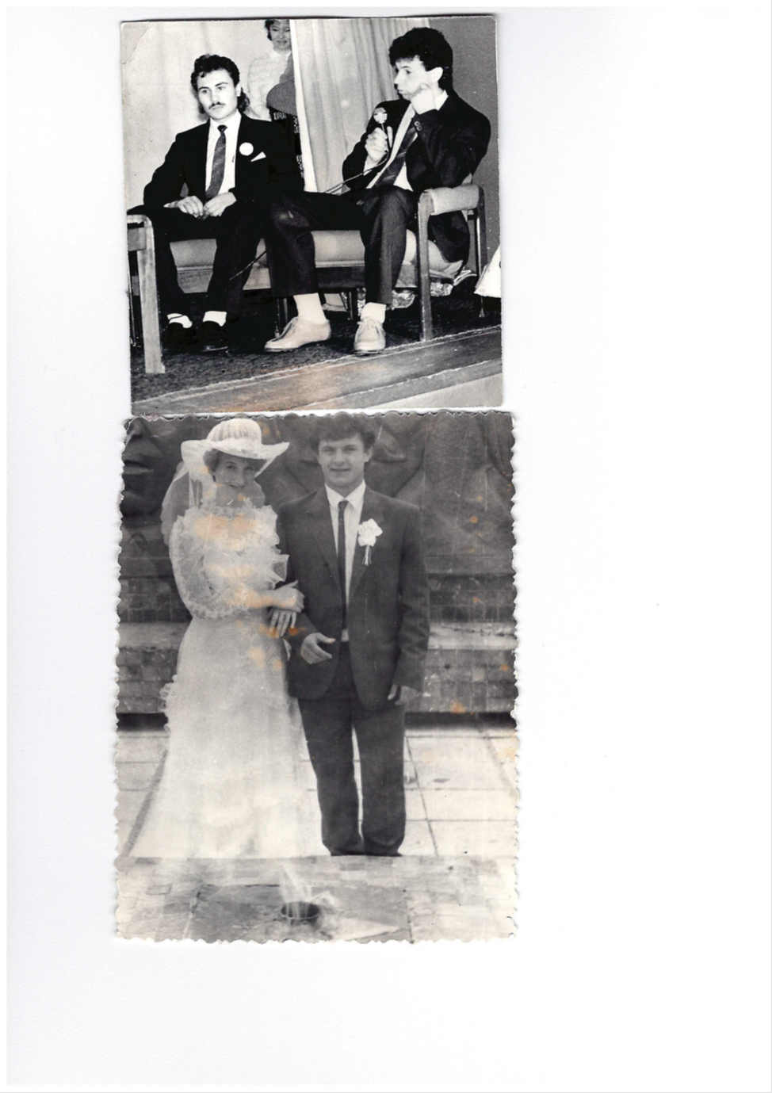
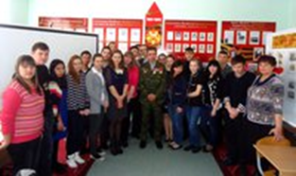
Сразу после вывода войск из Афганистана в феврале 1989 г. и в наши дни.Жизнь после войны.
На фотографии:
Воины-Афганцы на встрече со школьниками на сцене Дома Культуры с.Вагай.
Свадьба друга -Олега. У него было ранение в ногу, он ходил на протезе.
На цветной фотографии: в 2014. школьники встречались с ветераном Афганской войны
Рамилем Бикшановым

Slide 6
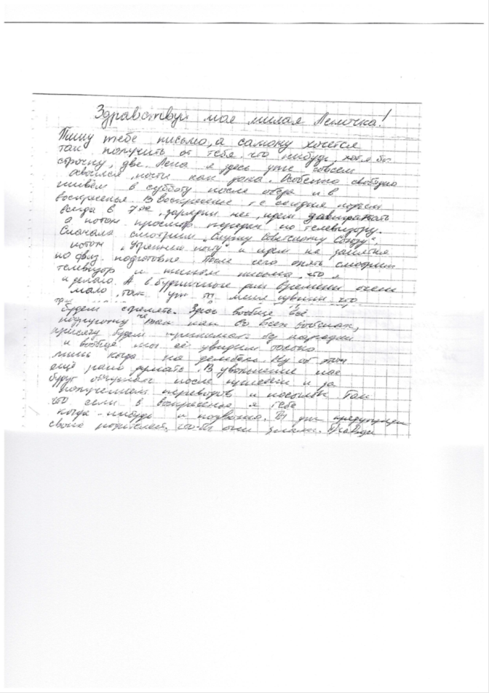
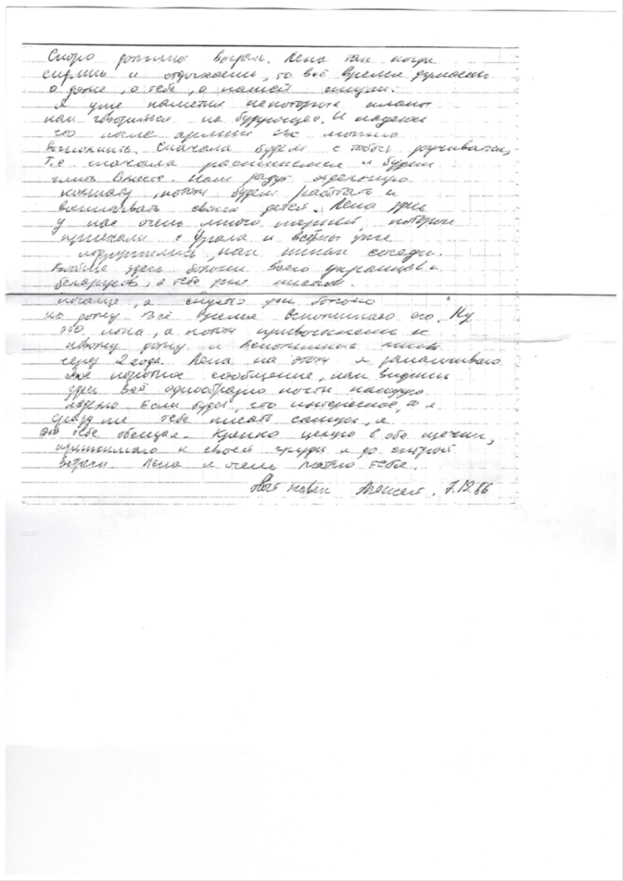
Конверты и письмо моего отца к моей маме (1986 -89 год)
Тюменская область-Туркмения (СССР)-Афганистан

Slide 7
Вырезка из газеты «Сельский труженик» за 2014 г.
Уходили парни из Афгана
15 февраля 1989

Slide 8
Афганская война (1979—1989) (пушту په افغانستان کې شوروی جګړه‎‎, перс. جنگ شوروی در افغانستان‎‎ — Советская война в Афганистане) — военный конфликт на территории Демократической республики Афганистан (Республика Афганистан с 1987 года) между правительственными силами Афганистана при поддержке Ограниченного контингента советских войск с одной стороны и вооружёнными формированиями афганских моджахедов («душманов») (Википедия)
Мы должны помнить как воевали наши отцы и деды!
Я помню и горжусь!

